Slide 1
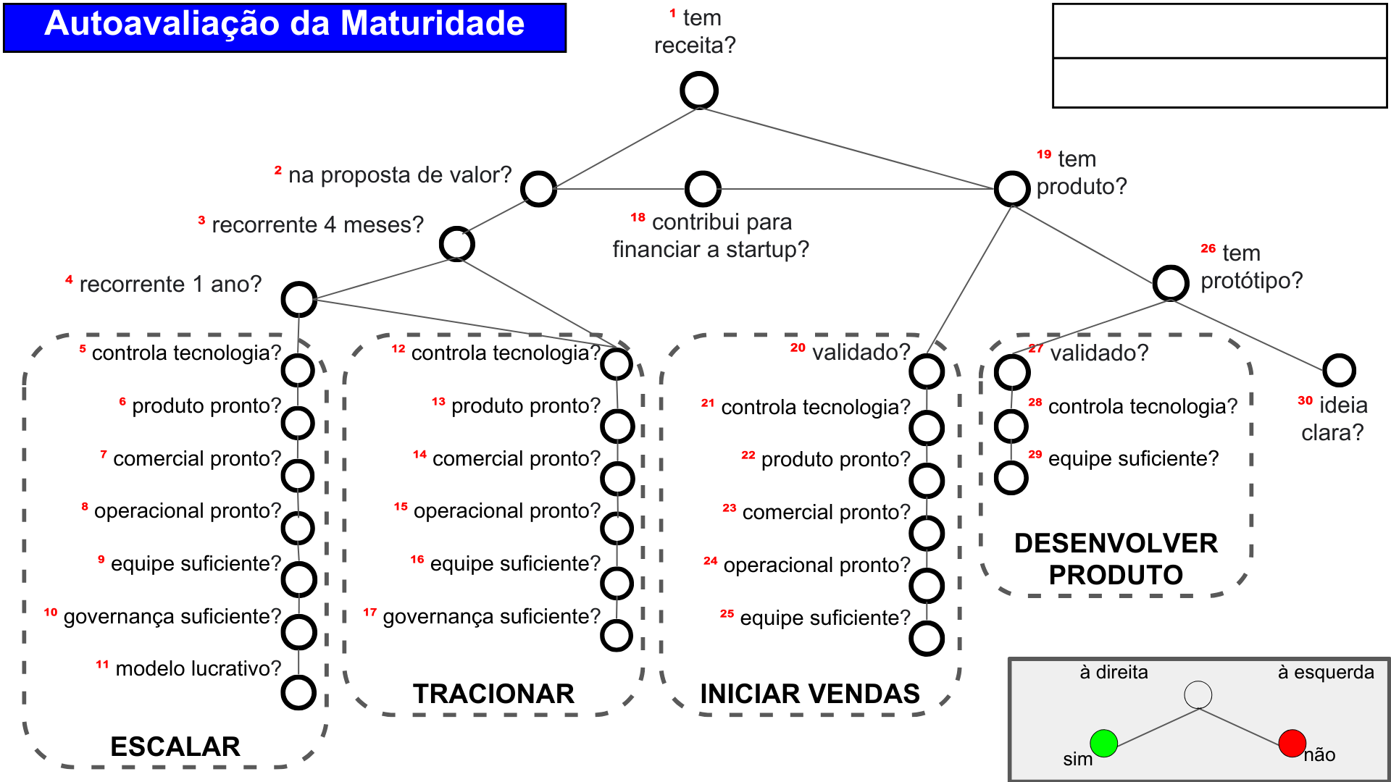
teste
07/02/2025 11:27:39

